Slide 1

Ruby on Rails
Italo M Bampi

Slide 2
Ruby
É uma linguagem de programação interpretada de tipagem dinâmica forte.
É baseada na orientação a objetos
Foi originalmente pensada e desenvolvida no Japão em 1990 e disponibilizada em 1995 , por Yukihiro Matsumoto.
O Ruby é distribuído sob a licença FreBSD (open source)

Slide 3
Tipos de dados
Não existem tipos primitivos no Ruby. Todos os tipos são classes.
Integer 6
Float 6.1
String “s” ‘s’
Symbol :nome
Array [4, 'azul', :termômetro]
Hash {2 => 'user', :action => 'index’}
Notes:
Symbol : é semelhante a uma string, mas dois símbolos iguais possuem o mesmo endereço de memória, o coletor de lixo do Ruby não os elimina

Slide 4
Vantagens
Fácil de apreender
Tem uma comunidade ativa
Utilizada pro grandes empresas ( Nubank, Globo.com, Abril, NASA, Motorola, Google SketchUp)

Slide 5


Instalação Windows
Downloads do instalador do Ruby https://rubyinstaller.org/downloads/
IDE
Ruby Mine https://www.jetbrains.com/ruby/download/#section=windows
199 dólares no primeiro ano. Descontos de 20% e 40% no segundo e terceiro ano
Ao iniciar um projeto é necessário localizar um sdk.

Slide 6
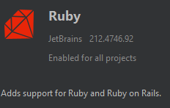
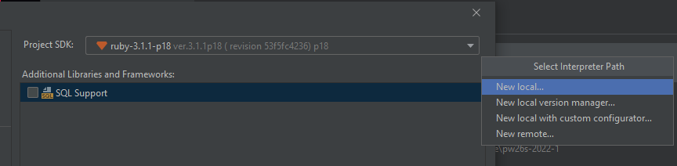
IDE
IntelliJ IDEA ultimate
Renovação gratuita com o e-mail institucional
É necessário baixar o plugin Ruby
Ao iniciar um projeto é necessário localizar um sdk.

Slide 7
Instalação Linux
Dependências
sudo apt install curl
curl -sL https://deb.nodesource.com/setup_12.x | sudo -E bash -
curl -sS https://dl.yarnpkg.com/debian/pubkey.gpg | sudo apt-key add -
echo "deb https://dl.yarnpkg.com/debian/ stable main" | sudo tee /etc/apt/sources.list.d/yarn.list
sudo apt-get update
sudo apt-get install git-core zlib1g-dev build-essential libssl-dev libreadline-dev libyaml-dev libsqlite3-dev sqlite3 libxml2-dev libxslt1-dev libcurl4-openssl-dev software-properties-common libffi-dev nodejs yarn

Slide 8
Rbenv Controlador de versões do Ruby
git clone https://github.com/rbenv/rbenv.git ~/.rbenv
echo 'export PATH="$HOME/.rbenv/bin:$PATH"' >> ~/.bashrc
echo 'eval "$(rbenv init -)"' >> ~/.bashrc
exec $SHELL
git clone https://github.com/rbenv/ruby-build.git ~/.rbenv/plugins/ruby-build
echo 'export PATH="$HOME/.rbenv/plugins/ruby-build/bin:$PATH"' >> ~/.bashrc
exec $SHELL

Slide 9
Utilize o Rbenv para instalar o Ruby
rbenv install 3.0.0
rbenv global 3.0.0
ruby –v
Com esses passos apenas criando um arquivo com a extensão .rb já poderá executar códigos Ruby
ruby nomeDoArquivo.rb

Slide 10
Ruby on Rails
É um Framework para desenvolvimento web que foi lançado em 2004. Prometendo aumentar velocidade e facilitar o desenvolvimento de sites orientados a banco de dados.
Ruby on Rails é um projeto de código aberto escrito na linguagem de programação Ruby. As aplicações criadas utilizando o framework Rails são desenvolvidas com base no padrão de arquitetura MVC.

Slide 11
Vantagens
É fácil de ler, compreender e utilizar
Tem uma coleção de ferramentas rica
Tem opções de automação de teste.
É um framework maduro e estável
Possui escalabilidade

Slide 12
Instalação Linux
Verificar se o Ruby esta instalado
ruby -v
O Rails é uma gem do Ruby
gem install rails -v 7.0

Slide 13
Iniciar projeto
rails new cadastro ou rails _7.0_ new cadastro
Cd cadastro
rails generate scaffold cliente nome:string cpf:string telefone:string rua:string numero:integer complemento:string bairro:string cep:string cidade:string estado:string
rails db:migrate
rails s
http://localhost:3000/clientes

Slide 14
Caracteristicas
O Rails adota um padrão de desenvolvimento de software chamado “Convention Over Configuration”
O Rails tem opiniões bem fortes sobre a melhor forma de se fazer diversas coisas em uma aplicação e utiliza elas como padrao
Banco de dados
Sqlite3
Servidor
puma feito para o Ruby

Slide 15
Ferramentas para facilitar o desenvolvimento
Active Record
é o Model . Ele facilitará a conexão com um banco de dados para persistir dados
Active Storage
Facilita o upload de arquivos para um serviço de armazenamento em nuvem
no modo de desenvolvimento, ou teste, esses arquivos serão salvos no disco local
Action Controller
responsável por receber a chamada e decidir qual será a saída apropriada
Action View
utiliza códigos Ruby embutidos em tags e HTML para construir a parte visual

Slide 16
Action Mailer
Permite que você envie Emails de uma forma muito simples.
Active Job
permite a definição de jobs para serem executados de forma enfileirada
Action Mailbox
possibilita receber e processar Emails dentro da aplicação.
Action Text
fornece uma ferramenta de Rich Text. Geralmente é utilizada por blogs
Test Unit
permite testar o código e saber se ele faz o que se propõe.
Sprockets
É uma biblioteca para compilar e servir web assets

Slide 17
Referencias
https://guides.rubyonrails.org/getting_started.html#what-is-rails-questionmark
https://www.ruby-lang.org/pt/documentation/
https://rubyonrails.org
https://www.lewagon.com/pt-BR/blog/ruby-on-rails

